Slide 1
SATIŞ TEŞVİK (PROMOSYON)
SATIN ALMA VEYA İŞTİRAK İÇİN EKSTRA BİR TEŞVİK SUNARAK ÜRÜN CAZİBESİNİ ARTTIRAN TÜKETİCİYE VEYA İŞLETMEYE YÖNELİK PAZARLAMA AKTİVİTESİDİR.

Slide 2
SATIŞ TEŞVİĞİN GELİŞME NEDENLERİ
REKABETİN ARTMASI
YENİ ÜRÜNLERİN PAZARDA YER ALMASI
REKLAM MALİYETİNİN YÜKSEK OLMASI
YENİ DAĞITIM ŞEKİLLERİNİN YAYGINLAŞMASI
TÜKETİCİ ZEVKLERİNDEKİ FARKLILIKLAR
GELİŞEN DÜNYA KOŞULLARI

Slide 3
SATIŞ TEŞVİĞİN AMAÇLARI
MARKAYA KİŞİLİK KAZANDIRMAK,
ÜRÜNÜN SATIŞ YERİNDE HAREKETLENDİRİLMESİ,
ÜRÜNE YENİ BİR GÜÇ KAZANDIRMAK,
SATIŞ AÇISINDAN TİCARET HAREKETİNİN GELİŞTİRİLMESİ.

Slide 4
SATIŞ TEŞVİK ARAÇLARI
1.TÜKETİCİLERE EŞANTİYONLAR,
YÖNELİK ARAÇLAR; KUPONLAR, YARIŞMA VE
ÇEKİLİŞLER, SÜSLEMELER,
TAKVİM VE ALIŞVERİŞ
PULLARI GİBİ ARAÇLARDIR.
2.ARACILARA YÖNELİK ARAÇLAR; ÇIKARTMALAR, GÖRSELLER, FİYAT
AYARLAMALARI, BAYİ
TOPLANTILARI, HEDİYELERDİR.
3.SATIŞ GÜCÜNE YÖNELİK ARAÇLAR İSE; YARIŞMALAR, KOMİSYONLAR, PRİMLER, TOPLANTILAR, ARABA, SATIŞA YARDIMCI GEREÇLER VE HEDİYELERDİR

Slide 5
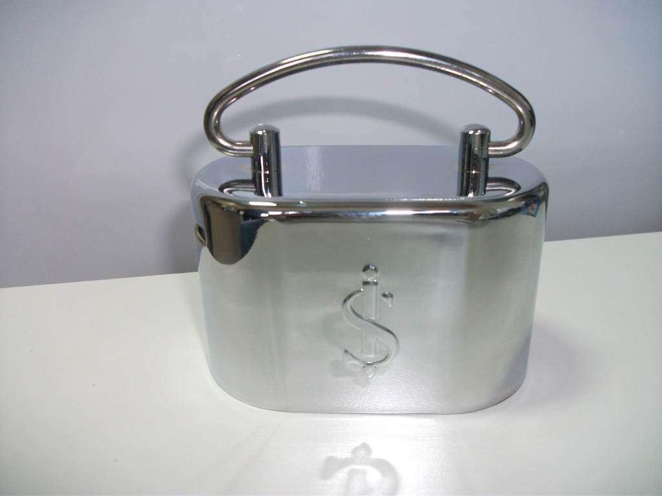

Slide 6
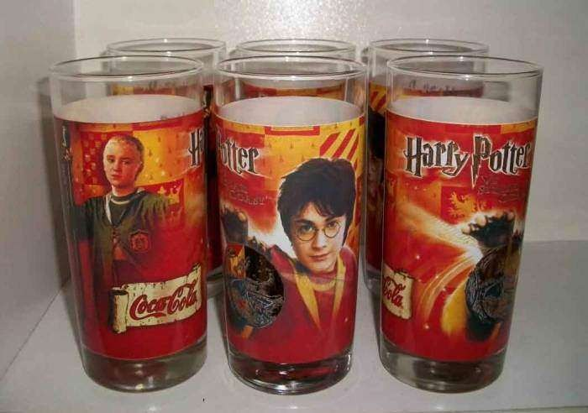

Slide 8
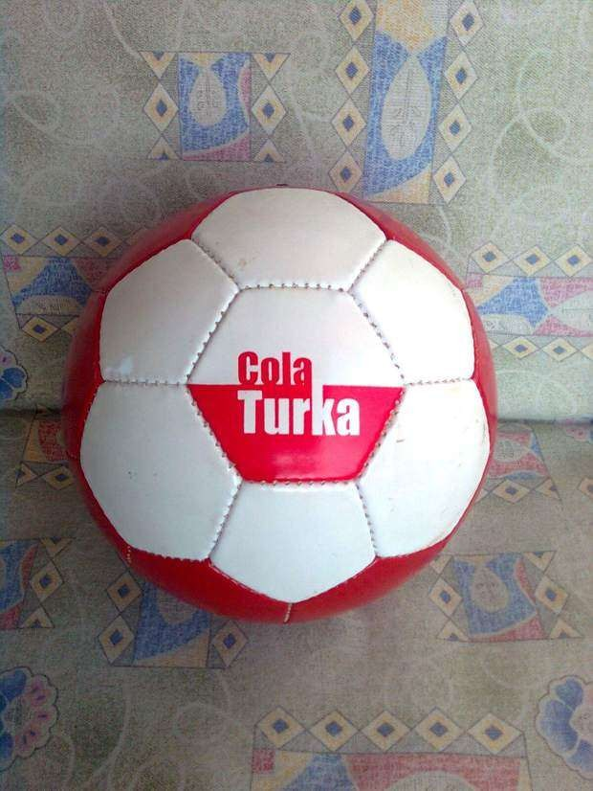

Slide 9
TÜKETİCİLERE YÖNELİK
PROMOSYON FAALİYETLERİ
NUMUNE VERME
KUPON VERME,
FİYAT İNDİRİMLERİ
HEDİYELER
YARIŞMALAR VE ÇEKİLİŞLER

Slide 10
NUMUNE VERME
ÖRNEK
ÜRÜN
DAĞITIMI
(NUMUNE
VERME),
TÜKETİCİLERE
ÜRÜNÜ SATIN ALMADAN DENEME İMKANI SUNMAKTADIR. BU YÖNTEMLE KÜÇÜK MİKTARLARDA DENETİLEN ÜRÜNLER TÜKETİCİYE BENİMSETİLMEYE ÇALIŞILMAKTADIR . NUMUNE VERME, PİYASAYA YENİ GİREN ÜRÜNLERİN DENENMESİNİ VE SATIŞ HACMİNİ ARTIRMAYA YÖNELİK GERÇEKLEŞTİRİLEN BİR YÖNTEMDİR. BU YÖNTEM, ÜRÜNLERİN FARKLI PAZAR BÖLÜMLERİNE YAYILMASINA DA OLANAK SAĞLAR VE ÜRÜNÜ DENEYENLERİN BİR KISMI SÜREKLİ SATIN ALMA DAVRANIŞI SERGİLEYEBİLİR

Slide 11
KUPON VERME
KUPONLAR;
PROMOSYON
FAALİYETLERİ
KAPSAMINDA TÜKETİCİLERE, ARACILARA VEYA SATIŞ GÜCÜNE YÖNELİK SATIŞ TEŞVİKİ SAĞLAYAN ARAÇLARDIR. ÜRÜNLERİ ÜCRETSİZ YA DA İNDİRİMLİ
OLARAK
ALABİLME
İMKANI
SUNAN
KUPONLAR
TÜKETİCİLERE TASARRUF YAPMA HAKKI SAĞLAMAKTADIR. BU YÖNTEMDE TÜKETİCİLERE PARA YERİNE GEÇEN SERTİFİKALAR VERİLMEKTEDİR

Slide 12
FİYAT İNDİRİMLERİ
FİYAT
İNDİRİMLERİ, PROMOSYON ARAÇLARI İÇERİSİNDE EN ÇOK
KULLANILAN YÖNTEMLERDEN BİRİDİR. İNDİRİMLER, HEDEF BELİRLENEREK DOĞRU ZAMANLAMA VE PLANLAMA İLE YAPILMALIDIR. AKSİ HALDE FİYATI İNDİRMEK KARDAN VAZGEÇMEK DEMEKTİR. KAR MARJLARININ DÜŞÜK OLMASI, FİYAT İNDİRİMİ YAPILMASI DURUMUNDA FİRMALARIN KARLILIĞINI AZALTMAKTADIR. TÜKETİCİ ALGISI KONUSUNDA DA FİYAT İNDİRİMLERİ TÜKETİCİLERDE UZUN SÜRELİ BİR BEKLENTİ OLUŞTURABİLMEKTEDİR . FİYAT İNDİRİMLERİ DOĞRU ZAMANLAMA İLE YAPILDIĞINDA ETKİLİDİR ANCAK SIK SIK YAPILDIĞINDA BEKLENENİN TERSİNE ETKİ YARATABİLİR. SÜREKLİ YAPILAN İNDİRİMLER MARKA İMAJINI ZEDELEYEBİLİR. TÜKETİCİLER, UZUN SÜREN FİYAT İNDİRİMLERİNİN ARDINDAN MARKAYI YA DA ÜRÜN GRUBUNU SÜREKLİ “UCUZ” OLARAK ALGILAMAKTADIR

Slide 13
HEDİYELER
PAZARLARDA REKABET KOŞULLARININ ARTMASI VE BİRBİRİNE ÇOK BENZEYEN ÜRÜNLERİN ÇOĞALMASI İLE TÜKETİCİLERE ÜRÜNLERİN YANI SIRA CAZİP TEŞVİKLER SUNMAK ZAMANLA DAHA DA ÖNEMLİ HALE GELMİŞTİR. TÜKETİCİLER AÇISINDAN OLUMLU BİR KOŞULLANMA SEBEBİ OLAN ÖDÜLLENDİRME YÖNTEMİ PAZARLAMA AÇISINDAN BÜYÜK FAYDA SAĞLAMAKTADIR. BU AVANTAJIN FARKINDA OLAN PAZARLAMACILAR TÜKETİCİLERE SATIN ALDIKLARI ÜRÜNLERİN YANI SIRA FARKLI ÜRÜNLER DE VEREREK ONLARI SATIN ALMAYA TEŞVİK ETMEKTEDİRLER

Slide 14
YARIŞMALAR VE ÇEKİLİŞLER
YARIŞMA
VE ÇEKİLİŞLER GÜNÜMÜZDE EN ÇOK UYGULANAN
PROMOSYON YÖNTEMLERİNDEN BİRİDİR. TÜKETİCİLER, ÖDÜL KAZANMA İSTEĞİYLE SATIN ALMAYA TEŞVİK EDİLİR VE YÖNTEM BU YÖNÜYLE OLDUKÇA FAZLA İLGİ GÖRMEKTEDİR. YARIŞMALARDA VE ÇEKİLİŞLERDE YASAL PROSEDÜRLERE DİKKAT EDİLMESİ ÖNEMLİDİR. AYRICA YARIŞMA VE ÇEKİLİŞLERİN ARDINDAN KAZANAMAYAN KİŞİLERİN MARKAYA YA DA ÜRÜNE KIZMADAN SATIN ALMAYA DEVAM ETMELERİNİ SAĞLAMAK ÖNEMLİDİR. YARIŞMALAR, TÜKETİCİLERE BECERİKLİ OLDUKLARINI; ÇEKİLİŞLER İSE TÜKETİCİLERİN KENDİLERİNİ ŞANSLI HİSSETMELERİNİ SAĞLAMAKTADIR . ÇEKİLİŞ VE YARIŞMALAR ÇEVRİMİÇİ ALIŞVERİŞİ TEŞVİK VE SAYFA ZİYARETÇİ SAYISINI ARTIRMAYA YÖNELİK OLARAK DA KULLANILMAKTADIR

Slide 15
SPONSORLUK
KURUM YA AMAÇLARINA
DA İŞLETMENİN
PAZARLAMA DOĞRUDAN
YÖNELİK OLARAK
MEDYA KANALLARINI KULLANMADAN, YAPILAN
ETKİNLİK, FAALİYET YA DA YAPILAN TİCARİ BİR YATIRIMDIR.
OLAYLAR İÇİN

Slide 16
SPONSORLUĞUN İKİ TEMEL ÖĞESİ BULUNMAKTADIR.
BUNLAR; KENDİSİNE SPONSOR OLUNMASINI İSTEYEN FİRMA VE SPONSORLUĞU VERECEK OLAN FİRMADIR.
KENDİSİNE SPONSOR OLUNMASINI İSTEYEN FİRMA, SPOR, SANAT GİBİ BİR ÇOK ALANDA FAALİYET GÖSTEREN ETKİNLİĞİ İSPATLANMIŞ HEDEF KİTLESİ OLAN TARAFTIR.
SPONSORLUĞU VERECEK OLAN FİRMA İSE, ÖNCEDEN BELİRLENEN BİR BEDEL KARŞILIĞINDA ETKİNLİKTEN YA DA FAALİYETTEN YARARLANAN KİŞİ YA DA KURUMLARDIR

Slide 17
HALKLA İLİŞKİLER AÇISINDAN SPONSORLUĞUN AMAÇLARI
KURUM KİMLİĞİNİ GÜÇLENDİRMEK,
KURULUŞUN ADINI HEDEF GRUPLARA DUYURMAK,
KURUM İMAJINI GÜÇLENDİRMEK,
HALKIN TAKDİRİNİ KAZANMAK,
MEDYANIN DİKKATİNİ ÇEKMEK,
KURUM İÇİ İLİŞKİLERİ GELİŞTİRİP EĞLENCE OLANAKLARI OLUŞTURMAKTIR.

Slide 18
REKLAM AÇISINDAN SPONSORLUĞUN AMAÇLARI
1. MEDYADA YASAKLI
OLAN ÜRÜNLERİ
DUYURABİLMEK,
ÜRÜNLERE DESTEK SAĞLAMAK,
BAŞKA REKLAM İMKANLARINI KULLANMAKTIR.

Slide 19
PAZARLAMA AÇISINDAN SPONSORLUĞUN AMAÇLARI
BİR ÜRÜNÜN PİYASADA YER EDİNMESİNİ SAĞLAMAK
PAZARLAMA POLİTİKASINDA DEĞİŞİKLİK YAPMAK
YENİ BİR ÜRÜNÜ LANSE ETMEK
ÜRÜN KULLANIMINI TEŞVİK ETMEK
SATICILARI TEŞVİK ETMEK,
ULUSLARARASI PAZARLAMA ÇALIŞMALARINA KATKI SAĞLAMAK.

Slide 20
SPONSORLUĞUN ÇEŞİTLERİ
SPOR SPONSORLUĞU
KÜLTÜR-SANAT SPONSORLUĞU
SOSYAL SPONSORLUK

Slide 21
SPOR SPONSORLUĞU
GÜNÜMÜZDE BELKİ DE EN YAYGIN OLARAK GÖRDÜĞÜMÜZ SPONSORLUK TÜRÜDÜR. SON YILLARDA
ÖZELLİKLE SPORUN KÜRESEL BİR PAZAR DÜNYADA İSMİNİ DUYURMAK KENDİNİ
OLDUĞU TANITMAK
İSTEYEN FİRMALAR SPOR SPONSORLUĞUNU SIKLIKLA KULLANMAKTADIRLAR. SPOR SPONSORLUĞU, BİR SPORCUYA, BİR TAKIMA, BİR TURNUVAYA YA DA BİR LİGE SPONSORLUK ŞEKLİNDE OLABİLMEKTEDİR.

Slide 22
KÜLTÜR-SANAT SPONSORLUĞU
SPONSORLUĞUN BAŞKA BİR TÜRÜDÜR. İŞLETMELER
SPORDAN FARKLI ALANLARA İLGİ DUYAN KİŞİLERE
İSMİNİ
KENDİLERİNİ TANITMAK VE FİRMALARININ
DUYURMAK İSTEMELERİNDEN DOLAYI KÜLTÜREL VE SANATSAL FAALİYETLERE SPONSOR OLMAKTADIRLAR. ÖRNEĞİN YAPI KREDİ OYUN VE DİGİTAL YAŞAM FESTİVALİ’NE SPONSOR OLMASI, AKBANK’IN YILLARDIR SPONSOR OLDUĞU VE DÜZENLEDİĞİ CAZ FESTİVALLERİ BU TÜR SPONSORLUKLARA ÖRNEKTİR.

Slide 23
SOSYAL SPONSORLUK
DİĞER İKİ SPONSORLUK TÜRÜNE GÖRE DAHA AZ KAZANÇ SAĞLAMAK ODAKLIDIR. BU TÜR SPONSORLUKLARDA FİRMA AYNI ZAMANDA TOPLUMUN TAKDİRİNİ KAZANMAYI DA HEDEFLEMEKTEDİR. İŞLETMELERİN ASIL AMACININ KAR ELDE ETMEK OLDUĞU DÜŞÜNÜLDÜĞÜNDE, İŞLETMENİN YARDIMCI AMAÇLARINDAN OLAN SOSYAL SORUMLULUK FAALİYETLERİ
TOPLUMDA TAKİP EDİLEN UYGULAMALAR
GELMEKTEDİR. ÖRNEĞİN TURKCELL’İN “HAYAL
HALİNE
ORTAĞIM”
PROJESİ ENGELLİLERE UMUT OLDU VE TURKCELL BU PROJE İLE BÜYÜK BEĞENİ TOPLADI.

